Slide 1

Reforzamiento Matemáticas
1ºB.

Slide 2
OBJETIVOS
Estudiar la potenciación en el conjunto de los números enteros ( Z) y racional (Q)
Identificar la definición de base, exponente y potencia.
Reconocer una potencia de base positiva y negativa.
Distinguir las propiedades de la potenciación
Escribir un número en notación científica

Slide 3
Instrucciones
Estudia esta presentación y luego realizar las guías que se adjuntan.
Utiliza la calculadora para verificar los resultados que obtuviste.
Puedes apoyarte con el texto de estudio de 7°básico , 8°básico y 1° medio

Slide 4
1. Concepto de Potencia
2
3
=
Exponente
Base

Slide 5
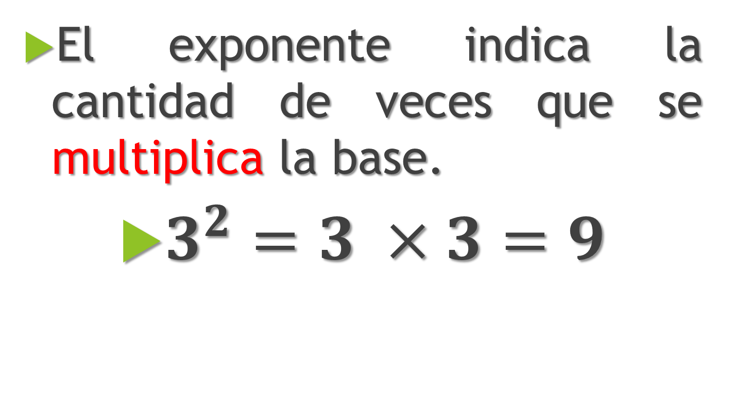
El exponente indica la cantidad de veces que se multiplica la base.
$3^{2}=3 ×3=9$
El exponente dice que el 3 se multiplica 2 veces…

Slide 6
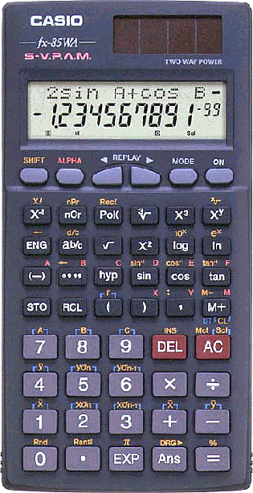
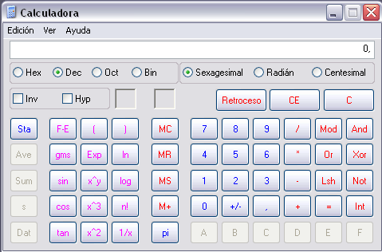
Cálculo de potencias con la calculadora
Para calcular potencias con la calculadora utilizamos la tecla x^{y} o x^y
Por ejemplo, para calcular (1,4)³ tecleamos:
1 , 4 x^y 3 =
y obtenemos como resultado en pantalla 2,744.

Slide 7
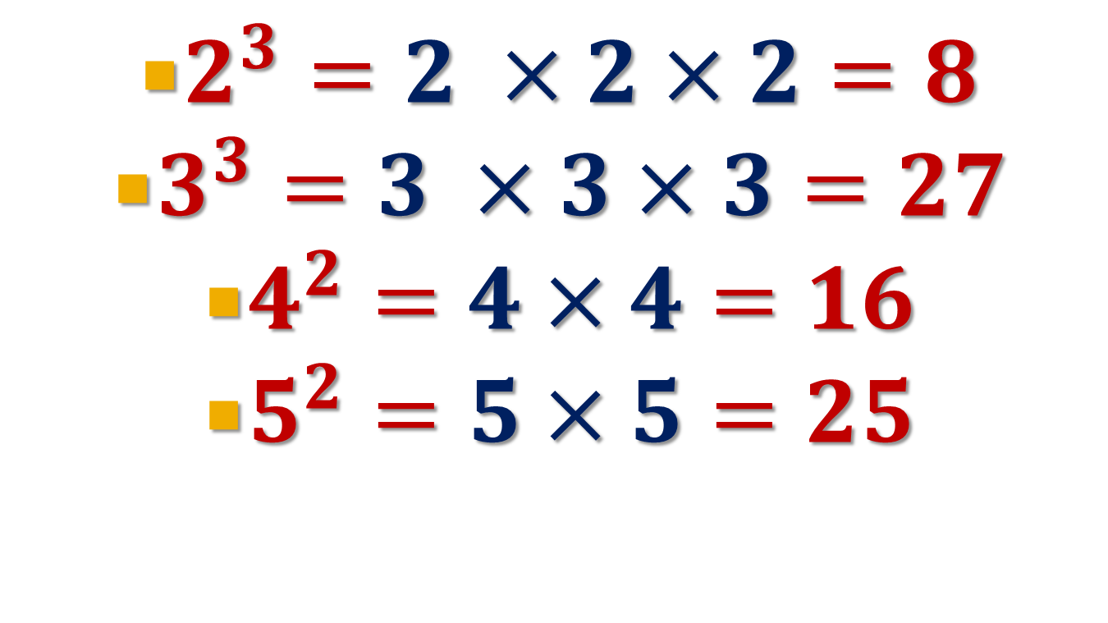
Ejemplos.
$2^{3}=2 ×2×2=8$
$3^{3}=3 ×3×3=27$
$4^{2}=4×4=16$
$5^{2}=5×5=25$

Slide 8
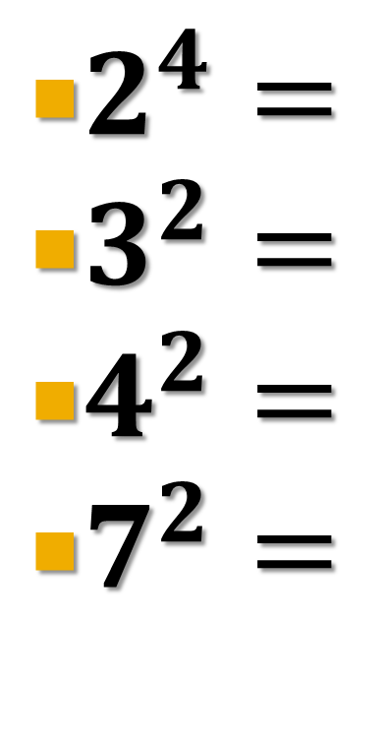
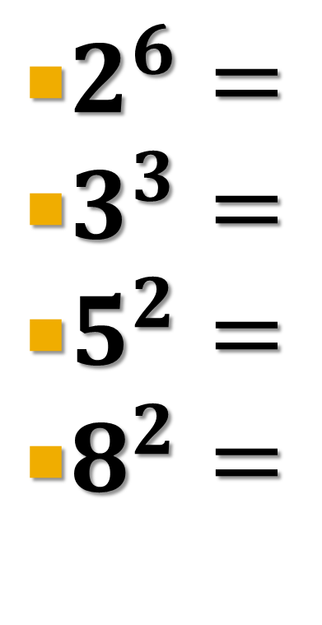
Ejercicios.
$2^{4}=$
$3^{2}=$
$4^{2}=$
$7^{2}=$
$2^{6}=$
$3^{3}=$
$5^{2}=$
$8^{2}=$

Slide 9
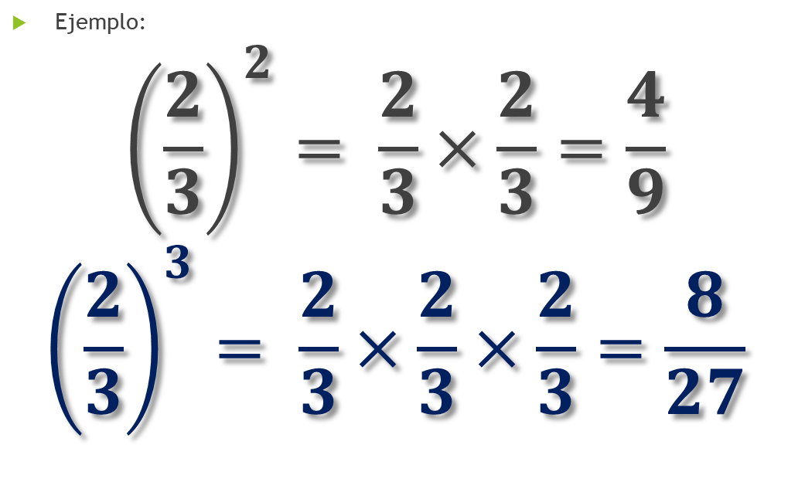
Potencias con Base Fraccionaria
Ejemplo:
$${\left(\frac{2}{3}\right)}^{2}= \frac{2}{3}×\frac{2}{3}=\frac{4}{9}$$
$${\left(\frac{2}{3}\right)}^{3}= \frac{2}{3}×\frac{2}{3}×\frac{2}{3}=\frac{8}{27}$$

Slide 10
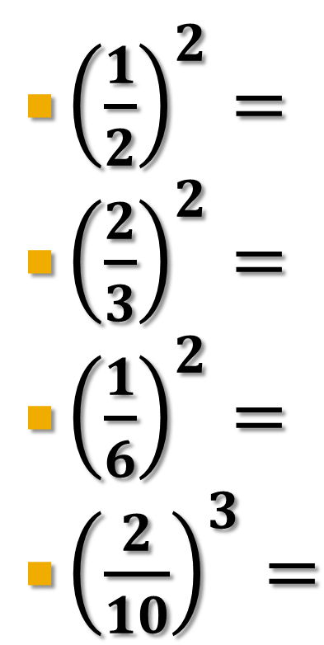
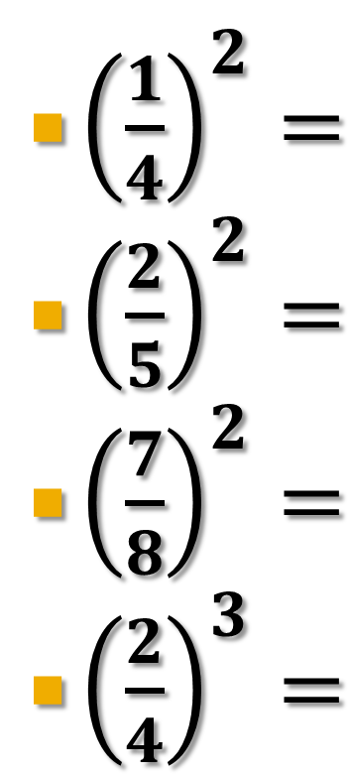
Ejercicios.
${\left(\frac{1}{4}\right)}^{2}=$
${\left(\frac{2}{5}\right)}^{2}=$
${\left(\frac{7}{8}\right)}^{2}=$
${\left(\frac{2}{4}\right)}^{3}=$
${\left(\frac{1}{2}\right)}^{2}=$
${\left(\frac{2}{3}\right)}^{2}=$
${\left(\frac{1}{6}\right)}^{2}=$
${\left(\frac{2}{10}\right)}^{3}=$

Slide 11
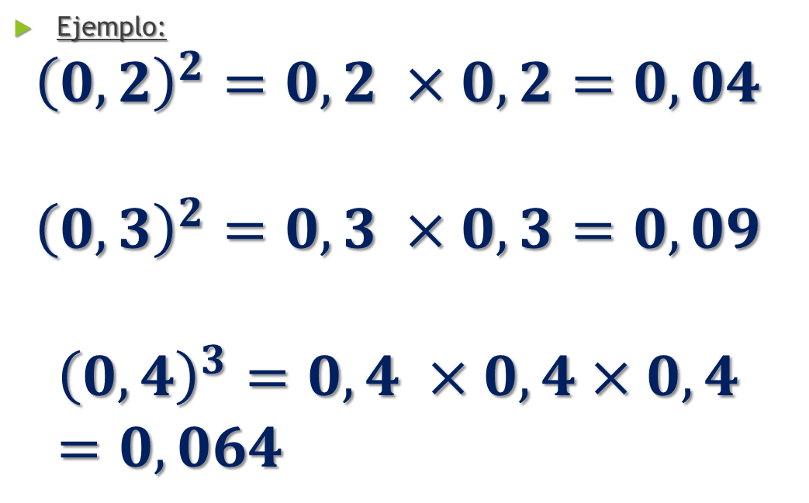
Potencias de Base Decimal.
Ejemplo:
$${\left(0,2\right)}^{2}=0,2 ×0,2=0,04$$
$${\left(0,3\right)}^{2}=0,3 ×0,3=0,09$$
$${\left(0,4\right)}^{3}=0,4 ×0,4×0,4=0,064$$

Slide 12
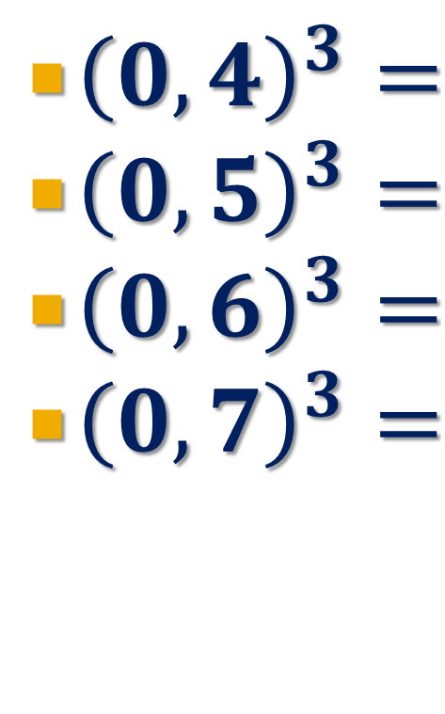
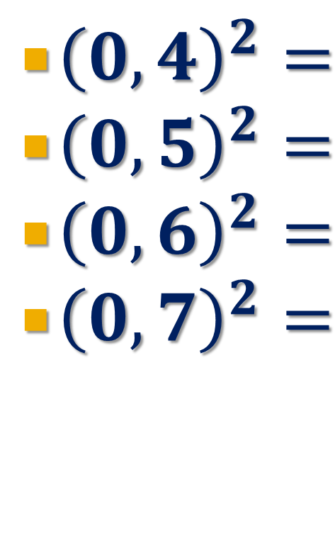
Ejercicios
${\left(0,4\right)}^{2}=$
${\left(0,5\right)}^{2}=$
${\left(0,6\right)}^{2}=$
${\left(0,7\right)}^{2}=$
${\left(0,4\right)}^{3}=$
${\left(0,5\right)}^{3}=$
${\left(0,6\right)}^{3}=$
${\left(0,7\right)}^{3}=$

Slide 13
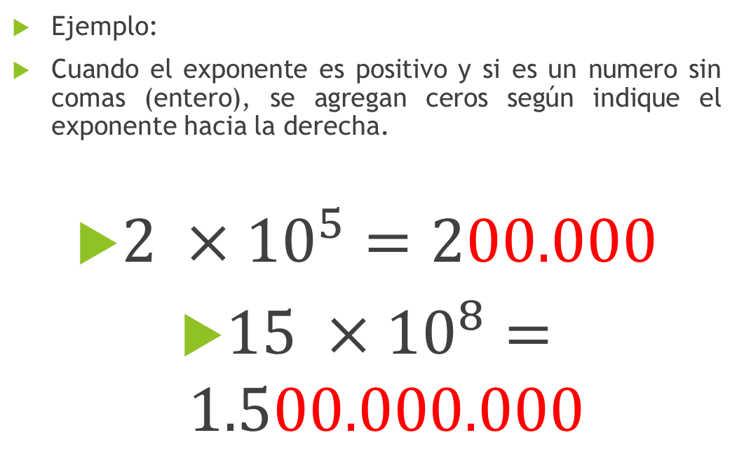
Notación Científica.
Ejemplo:
Cuando el exponente es positivo y si es un numero sin comas (entero), se agregan ceros según indique el exponente hacia la derecha.
$2 ×{10}^{5}=200.000$
$15 ×{10}^{8}=1.500.000.000$

Slide 14
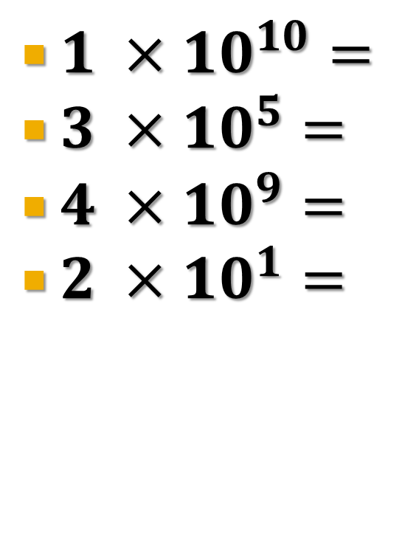

Ejercicios
$3 ×{10}^{3}=$
$7 ×{10}^{4}=$
$11×{10}^{7}=$
$9 ×{10}^{8}=$
$1 ×{10}^{10}=$
$3 ×{10}^{5}=$
$4 ×{10}^{9}=$
$2 ×{10}^{1}=$

Slide 15
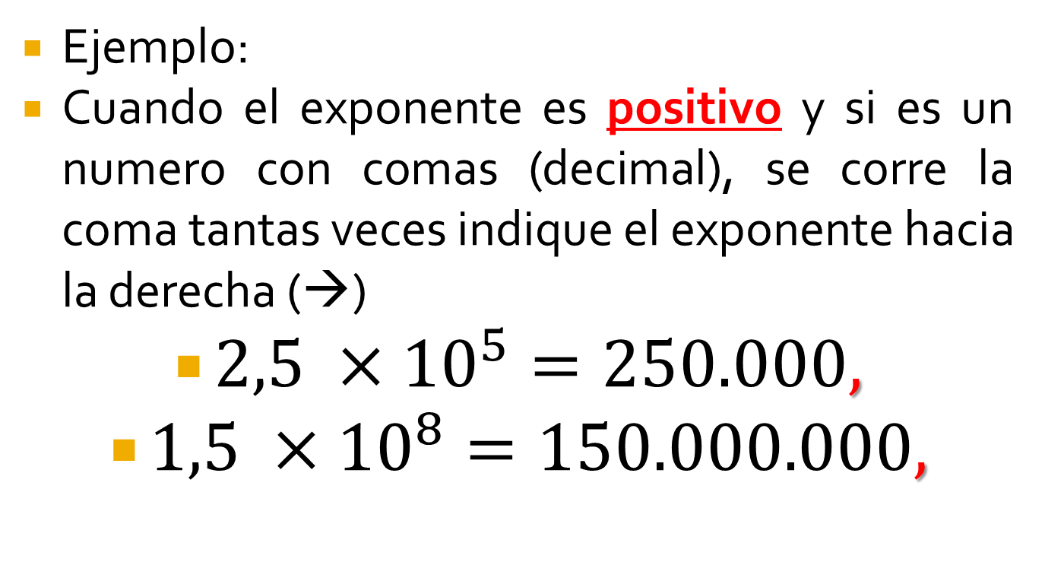
Notación Científica.
Ejemplo:
Cuando el exponente es positivo y si es un numero con comas (decimal), se corre la coma tantas veces indique el exponente hacia la derecha (→)
$2,5 ×{10}^{5}=250.000,$
$1,5 ×{10}^{8}=150.000.000,$

Slide 16
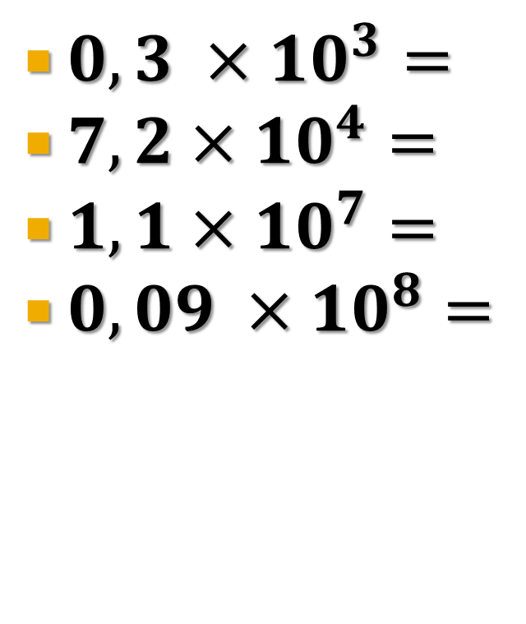
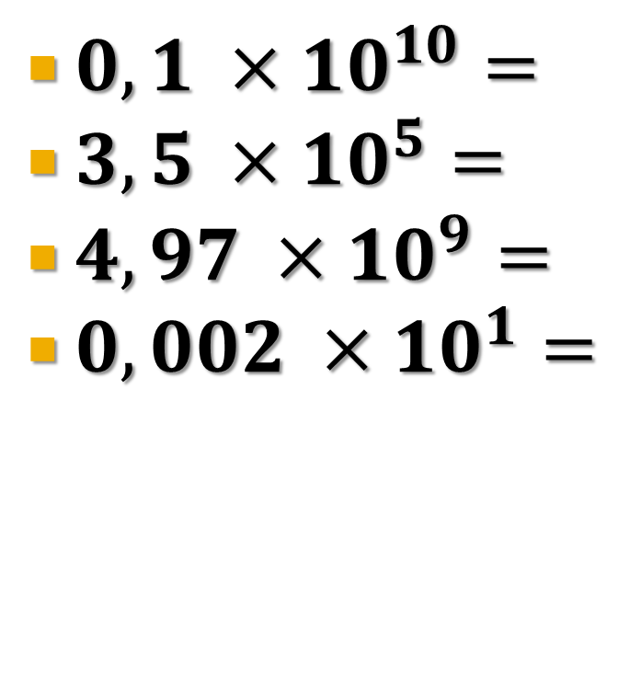
Ejercicios
$0,3 ×{10}^{3}=$
$7, 2×{10}^{4}=$
$1,1×{10}^{7}=$
$0,09 ×{10}^{8}=$
$0,1 ×{10}^{10}=$
$3,5 ×{10}^{5}=$
$4,97 ×{10}^{9}=$
$0,002 ×{10}^{1}=$

Slide 17
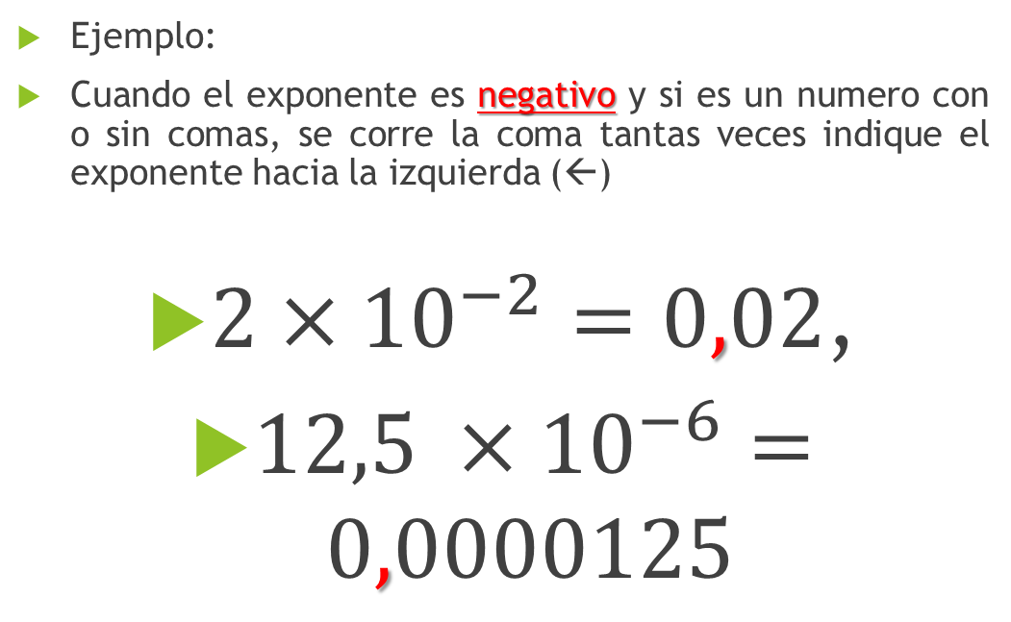
Notación Científica.
Ejemplo:
Cuando el exponente es negativo y si es un numero con o sin comas, se corre la coma tantas veces indique el exponente hacia la izquierda (←)
$2×{10}^{−2}=0,02$,
$12,5 ×{10}^{−6}=0,0000125$

Slide 18

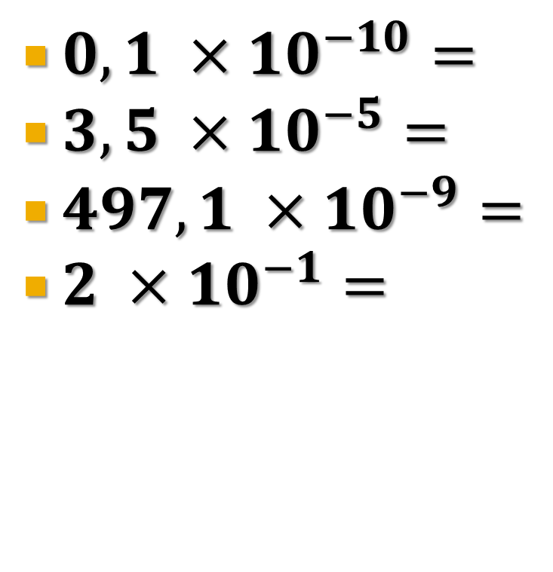
Ejercicios
$3 ×{10}^{−3}=$
$72,1×{10}^{−4}=$
$1,1×{10}^{−7}=$
$9000 ×{10}^{−8}=$
$0,1 ×{10}^{−10}=$
$3,5 ×{10}^{−5}=$
$497,1 ×{10}^{−9}=$
$2 ×{10}^{−1}=$

Slide 19
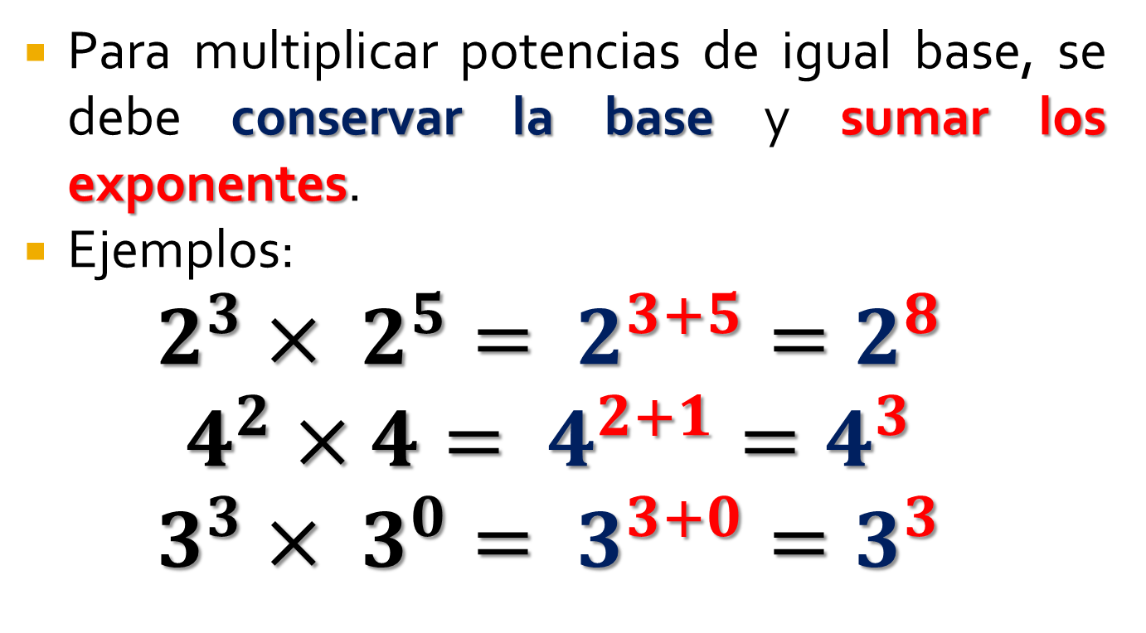
Multiplicación de Potencias de Igual Base.
Para multiplicar potencias de igual base, se debe conservar la base y sumar los exponentes.
Ejemplos:
$$2^{3}× 2^{5}= 2^{3+5}=2^{8}$$
$$4^{2}×4= 4^{2+1}=4^{3}$$
$$3^{3}× 3^{0}= 3^{3+0}=3^{3}$$

Slide 20
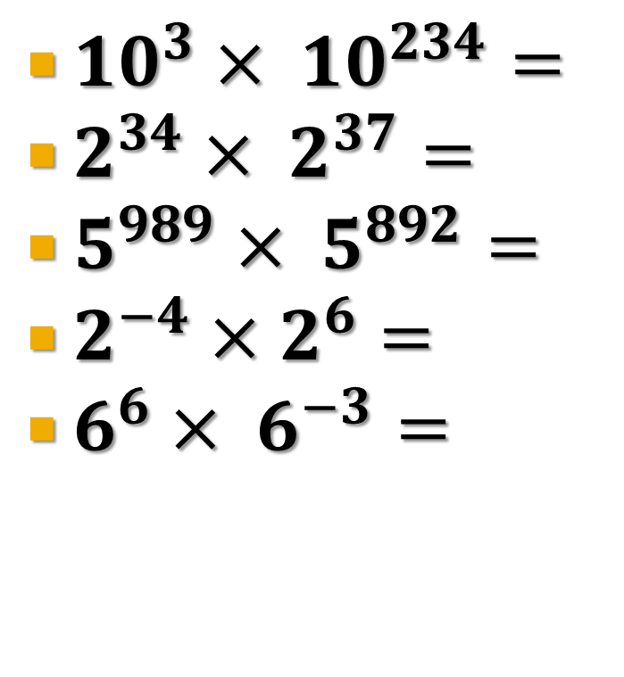
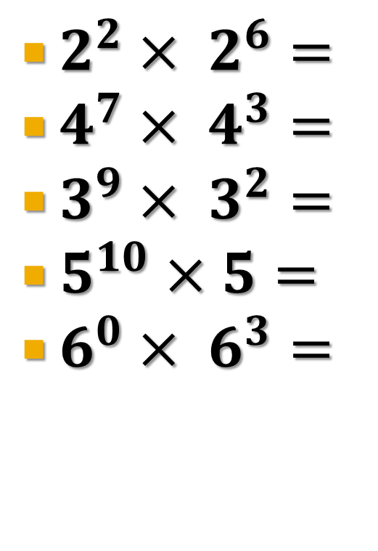
Ejercicios.
$2^{2}× 2^{6}=$
$4^{7}× 4^{3}=$
$3^{9}× 3^{2}=$
$5^{10}×5=$
$6^{0}× 6^{3}=$
${10}^{3}× {10}^{234}=$
$2^{34}× 2^{37}=$
$5^{989}× 5^{892}=$
$2^{−4}×2^{6}=$
$6^{6}× 6^{−3}=$

Slide 21
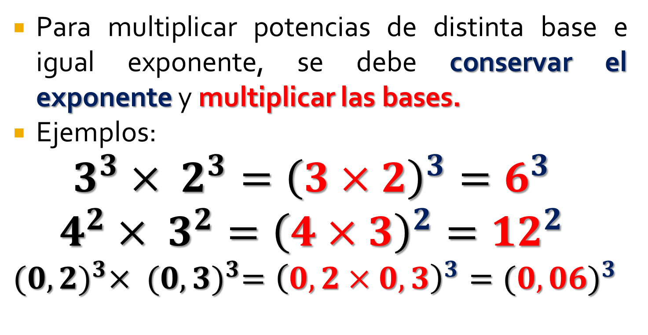
Multiplicación de Potencias de Distinta Base e Igual Exponente.
Para multiplicar potencias de distinta base e igual exponente, se debe conservar el exponente y multiplicar las bases.
Ejemplos:
$$3^{3}× 2^{3}={\left(3×2\right)}^{3}=6^{3}$$
$$4^{2}× 3^{2}={\left(4×3\right)}^{2}={12}^{2}$$
$${(0,2)}^{3}× {(0,3)}^{3}={\left(0,2×0,3\right)}^{3}={(0,06)}^{3}$$

Slide 22


Ejercicios.
$1^{3}× 8^{3}=$
$3^{4}× {27}^{4}=$
$5^{3}× {25}^{3}=$
${64}^{5}× 8^{5}=$
${16}^{2}× 4^{2}=$
$2^{4}× 4^{4}=$
$6^{2}× 5^{2}=$
$7^{5}× 8^{5}=$
$9^{3}× 7^{3}=$
${12}^{10}× 6^{10}=$

Slide 23
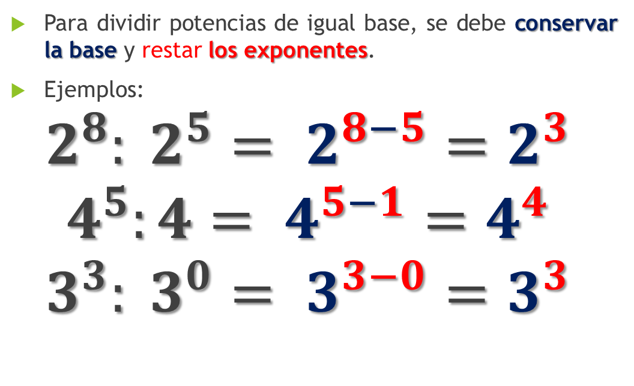
División de Potencias de Igual Base.
Para dividir potencias de igual base, se debe conservar la base y restar los exponentes.
Ejemplos:
$$2^{8}: 2^{5}= 2^{8−5}=2^{3}$$
$$4^{5}:4= 4^{5−1}=4^{4}$$
$$3^{3}: 3^{0}= 3^{3−0}=3^{3}$$

Slide 24
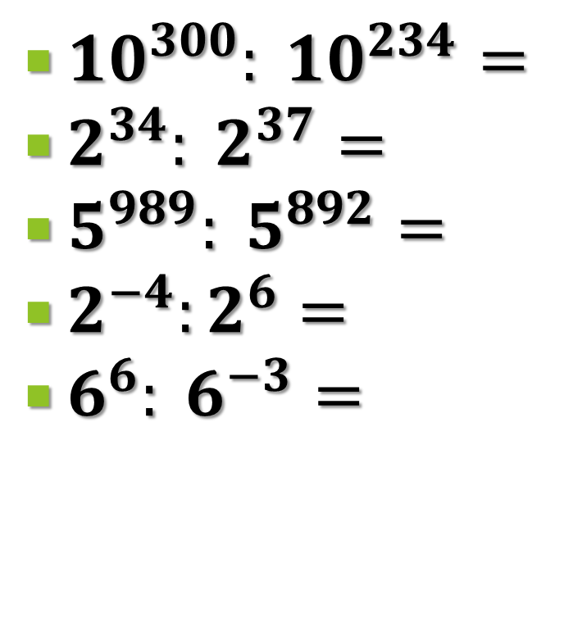
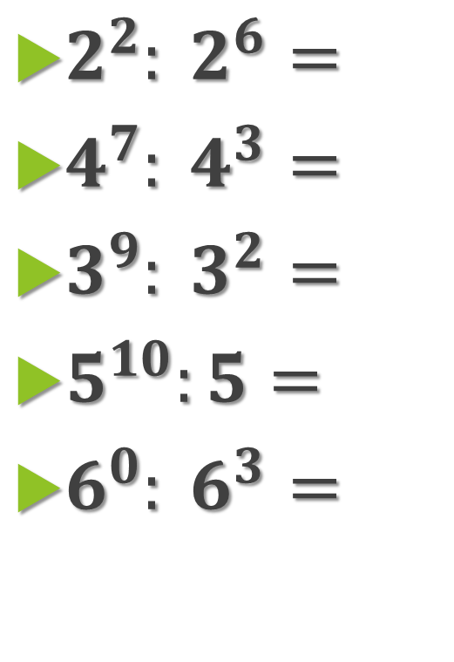
Ejercicios.
$2^{2}: 2^{6}=$
$4^{7}: 4^{3}=$
$3^{9}: 3^{2}=$
$5^{10}:5=$
$6^{0}: 6^{3}=$
${10}^{300}: {10}^{234}=$
$2^{34}: 2^{37}=$
$5^{989}: 5^{892}=$
$2^{−4}:2^{6}=$
$6^{6}: 6^{−3}=$

Slide 25

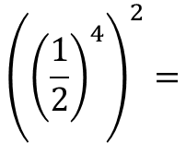

Potencia de una Potencia
Si elevamos una potencia a un nuevo exponente, el resultado es otra potencia con la misma base cuyo exponente es el producto de los exponentes
(a^{n})^{m} = a^{n · m}
ejemplos
Ejercicios
(6 ⁴ ) ⁵ = 6 ²⁰
(4 ⁶ ) ⁸ = 4 ⁴⁸
*64 ⁵ = (2 ⁶ ) ⁵ = 2 ³⁰
(2 ³ ) ⁷ = 2 ²¹
$${\left(3^{2}\right)}^{4}=$$
$${\left({\left(\frac{1}{2}\right)}^{4}\right)}^{2}=$$
observa
(3 ⁵ ) ³ =
(5 ⁵ ) ³ =
(2 ⁻³ ) ² =
(3 ³ ) ⁻² =
* 64 = 2x2x2x2x2x2= $2^{6}$

Slide 26





Potencias de exponente negativo
Recuerda que
Para dividir potencias que tengan la misma base, se mantiene la base, pero elevada a la diferencia de los exponentes.
Al respecto, veamos el siguiente ejemplo:
Lo que también se
expresa como
Resultado que por transitividad es igual a:
Entonces, podemos concluir que:
Una base cualquiera elevada a un exponente negativo es igual a su recíproco elevado al mismo exponente, pero positivo.

Slide 27
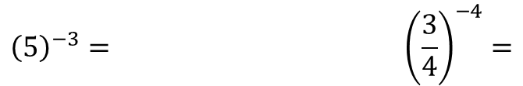
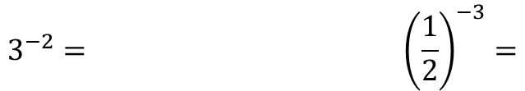
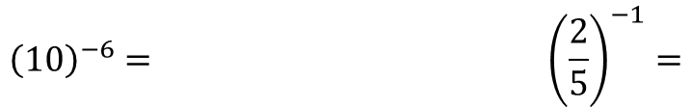
ejercicios
$$3^{−2}= {\left(\frac{1}{2}\right)}^{−3}=$$
$${\left(5\right)}^{−3}= {\left(\frac{3}{4}\right)}^{−4}=$$
$${\left(10\right)}^{−6}= {\left(\frac{2}{5}\right)}^{−1}=$$

Slide 28

FIN
AHORA A PRACTICAR CON LAS GUÍAS

